Slide 1
Règlement SoHO
1. Présentation du texte
2.Méthode de travail pour la mise en œuvre
3. Echanges/Questions
17 décembre 2024

Slide 2
1. Présentation du règlement du 13 juin 2024 concernant les normes de qualité et de sécurité des substances d’origine humaine destinées à une application humaine (dit règlement SoHO)

Slide 3

Rappel sur la législation actuelle de l'UE sur la sécurité et la qualité des SoHO
Applicable jusqu’au 6 août 2027
Transfusion
MDP
AMP
PTC/PTT
SANG & PLASMA
TISSUS & CELLULES
ORGANES
Directive 2010/53/UE du 7 juillet 2010 sur les organes humains
Directive 2002/98/CE du 27 janvier 2003 concernant le sang humain
Directive 2004/23/CE du 31 mars 2004 concernant les tissus et cellules humains

Slide 4
Législation actuelle de l'UE sur la sécurité et la qualité des SoHO et règlement SoHO
Transfusion
MDP
AMP
PTC/PTT
Pas d’impact
SANG & PLASMA
TISSUS & CELLULES
ORGANES
Remplacé par le règlement SoHO
Directive 2010/53/UE du 7 juillet 2010 sur les organes humains
Directive 2002/98/CE du 27 janvier 2003 concernant le sang humain
Directive 2004/23/CE du 31 mars 2004 concernant les tissus et cellules humains

Slide 5
Transition entre les directives actuelles et le règlement SoHO (prévue par le règlement)
Les établissements désignés / autorisés au titre des directives Sang et Tissus/Cellules avant le 7 août 2027 sont réputés enregistrés en tant qu’entité SoHO et autorisés en tant qu’établissement SoHO
Les préparations autorisées au titre de la directive Tissus/Cellules avant le 7 août 2027 sont réputées être autorisées au même titre que les préparations à base de SoHO correspondantes

Slide 6
Transition entre les directives actuelles et le règlement SoHO (prévue par le règlement)
SoHO stockés avant le 7 août 2027 :
  libérées et distribuées avant le 8 août 2029 : règlement non applicable
  Au-delà du 8 aout 2029, si pas de remplacement possible possibilité de libération exceptionnelle (demande documentée du prescripteur avec confirmation de la connaissance des écarts par rapport au présent règlement et l’acceptation de ces écarts)
SoHO nous soumis aux exigences des précédentes directives déjà préparées avant le 7 aout 2027 :
  Possibilité de poursuivre les activités jusqu’au 7 aout 2028 sous réserve d’enregistrement des entités, de dépôt des demandes d’autorisation pour les établissements et les procédés et de respect des normes au plus tard le 8 novembre 2027

Slide 7

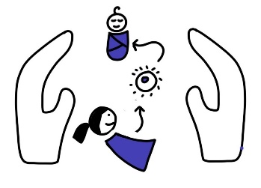



Lacunes de l’actuelle réglementation de l’UE
1. Les patients ne sont pas entièrement protégés contre les risques évitables parce que certaines règles sont obsolètes et de nouveaux produits ont émergés.
2. Risques évitables pour les donneurs de Sang Tissus Cellules et pour les enfants nés de dons de sperme, d'ovules ou d'embryons.
3. Les États membres ont des approches divergentes en matière de surveillance.
4. Le potentiel des thérapies innovantes n'est complètement pas atteint pour les patients et tous les SoHO ne sont pas régulés.
5. Vulnérabilité aux ruptures d'approvisionnement en Sang Tissus Cellules dans l'UE

Slide 8
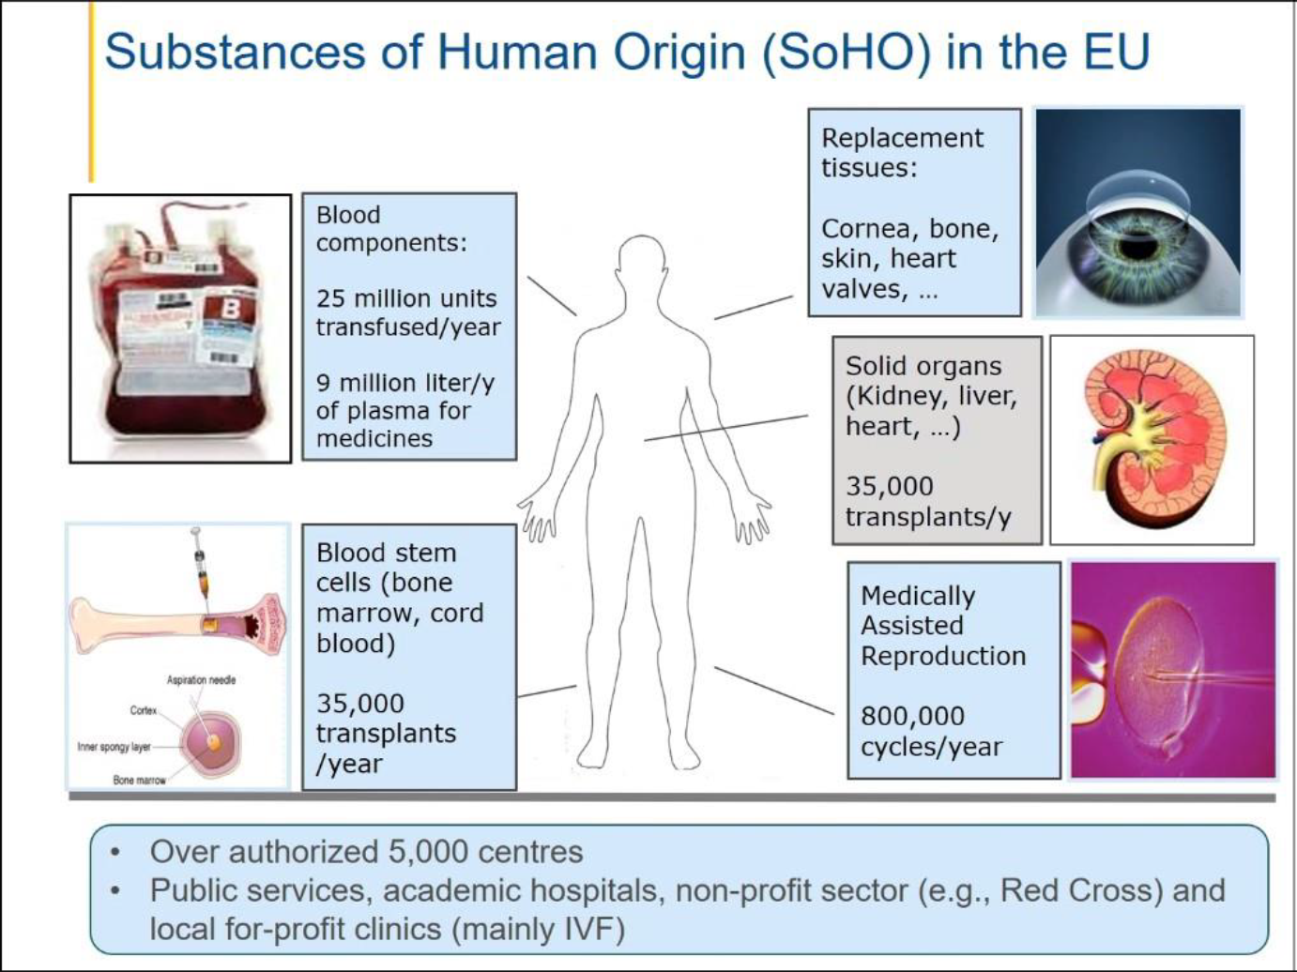
Le Règlement SoHO du 13 juin 2024
Publié au JO de l’UE le 17 juillet 2024 (rectificatif au JOUE du 26 juillet 2024)
Applicable à compter du 7 août 2027
Composé de 87 articles divisés en 14 chapitres
Prévoit des mesures qui fixent des normes élevées de qualité et de sécurité pour l’ensemble des SoHO destinées à des applications humaines et règlemente différents aspects concernant tous les SoHO

Slide 9
Nouveaux concepts clés et concepts modifiés dans le règlement SoHO
  Champ d’application
  Autorités compétentes
  Activités, entités et établissements SoHO
  Préparations SoHO et leur autorisation
  Normes et hiérarchie des lignes directrices techniques
  Protection des donneurs et don volontaire non rémunéré
  Protection des receveurs et de la descendance
  Vigilance
  Continuité de l'approvisionnement
  Digitalisation – la plateforme SoHO

Slide 10


Champ : Le règlement couvre toutes les étapes pour tous les SoHO
Lait maternel pour son propre enfant
Organes
Situations privées
Périmédical autologue (systèmes fermés)
TRANSFORMATION / APPLICATION
SoHO – transfusion, transplantation, reproduction assistée
DON / COLLECTE
NON APPLICABLE
Dispositif médicaux
Critères non définis pour les produits « frontières » dans ce Règlement. Définis par d'autres actes législatifs (médicaments, DM)
REGLEMENTATION PERENNE
Médicaments (ex : MTI, méd bio)

Slide 11
Nouveaux concepts clés et concepts modifiés
  Champs d’application
  Autorités compétentes
  Activités, entités et établissements SoHO
  Préparations SoHO et leur autorisation
  Normes et hiérarchie des lignes directrices techniques
  Protection des donneurs et don volontaire non rémunéré
  Protection des receveurs et de la descendance
  Vigilance
  Continuité de l'approvisionnement
  Comité SOHO
  Digitalisation – la plateforme SoHO

Slide 12

Les autorités compétentes (AC)
Une ou plusieurs AC désignées par les EM pour assurer la mission de surveillance des SoHOs
Désignation parmi ces AC d’une autorité nationale unique responsable de coordonner les échanges avec la Commission européenne et les autres AC des autres EM
Les autorités compétentes doivent exercer leurs missions en toute indépendance et impartialité et peuvent déléguer leurs missions à des organismes délégataires
ANSM, ABM, ARS
ANSM, future autorité nationale unique SOHO

Slide 13
Nouveaux concepts clés et concepts modifiés
  Champs d’application
  Autorités compétentes
  Activités, entités et établissements SoHO
  Préparations SoHO et leur autorisation
  Normes et hiérarchie des lignes directrices techniques
  Protection des donneurs et don volontaire non rémunéré
  Protection des receveurs et de la descendance
  Vigilance
  Continuité de l'approvisionnement
  Comité SoHO
  Digitalisation – la plateforme SoHO

Slide 14
Surveillance de toutes les activités SoHO ayant un impact direct sur la sécurité, la qualité et l'efficacité des SoHO…
Examen de l'historique médical des donneurs et
Analyse médicale
Tests sur donneurs ou receveurs autologues
Distribution
Enregistrement des résultats
Enregistrement Donneur
Exportation
Don
Collecte
Transformation
Contrôle Qualité
Conservation
Libération
Application
Importation
Tout organisme effectuant une ou plusieurs activités SoHO doit s'enregistrer comme entité SoHO auprès de l'Autorité compétente.

Slide 15
Surveillance renforcée des activités les plus à risque, pour une utilisation efficace des ressources de l'autorité compétente
Un établissement SoHO peut exercer de nombreuses autres activités SoHO – toutes seront incluses dans son autorisation
Une entité SoHO effectue une ou plusieurs activités SoHO
Un établissement SoHO est une entité SoHO
qui effectue au moins :
  le traitement et le stockage, ou
  la libération, ou
  l'importation, ou
  l'exportation.
Remarque : Les autorités compétentes peuvent qualifier une entité SoHO d'établissement SoHO, même si elle ne répond pas aux critères ci-dessus, si elles considèrent que l'entité a un impact particulièrement important (par exemple, un laboratoire de tests qui teste les donneurs pour une région ou un pays entier, un registre qui identifie et sélectionne les donateurs pour un ou plusieurs États membres etc..).

Slide 16

Le concept d'entités SoHO et d'établissements SoHO
approche graduée de la surveillance
haut niveau de transparence
Entités SoHO
Les entités SoHO doivent être enregistrées
Etablissements SoHO
Doivent être enregistrés, autorisés,
et inspectés régulièrement
Personne en charge de la libération
Médecin
Importateurs
Exigences supplémentaires spécifiques dans l’autorisation
Remarque : Les AC peuvent inspecter toute entité SoHO, si elles le jugent nécessaire.

Slide 17
Nouveaux concepts clés et concepts modifiés
  Champs d’application
  Autorités compétentes
  Activités, entités et établissements SoHO
  Préparations SoHO et leur autorisation
  Normes et hiérarchie des lignes directrices techniques
  Protection des donneurs et don volontaire non rémunéré
  Protection des receveurs et de la descendance
  Vigilance
  Continuité de l'approvisionnement
  Comité SoHO
  Digitalisation – la plateforme SoHO

Slide 18
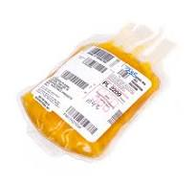

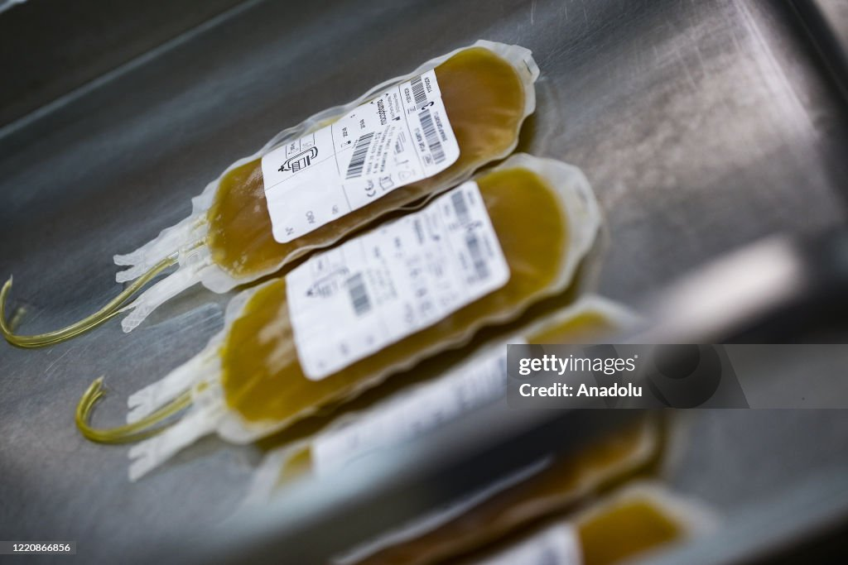
Autorisation des préparations SoHO
Qu’est ce qu’une ‘Préparation SoHO’ ?
Une SoHO ayant fait l'objet d'une transformation et, le cas échéant, d'autres activités SoHO, avec une indication thérapeutique spécifique et qui est destinée à être appliquée immédiatement à un receveur ou à être distribuée.
Soumise à autorisation
Valable dans toute l’UE
SoHO Preparations
SoHO
Plasma
EXEMPLE
Sang
CGR
CPA

Slide 19
Autorisation des préparations SoHO
Entités SoHO
Les entités SoHO doivent être enregistrées
SoHO transformé
Les préparations doivent être autorisées
Etablissements SoHO
Doivent être enregistrés, autorisés,
et inspectés régulièrement

Slide 20
Autorisation des préparations SoHO
Prise en compte des monographies de l’EDQM
1
Soumission d'une demande comprenant une validation en laboratoire et autres données de sécurité, qualité et efficacité et, le cas échéant, un plan de suivi des résultats cliniques proportionné au risque.
2
Évaluation des données par l'autorité compétente
Octroi d’une autorisation pour la preparation SoHO
Mise en place d’un plan de suivi des résultats cliniques ou demande de modification du plan
OU
OU
Refus d’autorisation
3
Évaluation par l'autorité compétente des données supplémentaires de sécurité et d'efficacité recueillies dans le cadre du plan de suivi des résultats cliniques.
Octroi d’une autorisation
Refus d’autorisation
OU

Slide 21
Plans de suivi des résultats cliniques
Balance B/R présumée favorable
Preuves insuffisantes
+
Risque faible
Risque modéré
Risque élevé
+
suivi clinique d'un nombre défini de patients requis
étude d'investigation clinique avec un nombre approprié de patients et des critères d'évaluation cliniques prédéfinis
Essai clinique comparatif avec le traitement standard
Résumé du protocole d'études enregistrés sur la plateforme SoHO avant le commencement

Slide 22
Dérogation à l’obligation d’autorisation de préparation SoHOs
Dans le cas de situations d’urgence
En l’absence d’alternative thérapeutique appropriée
Lorsque le traitement ne peut être différé et que le pronostic vital est engagé
Bénéfices attendus présumés supérieurs aux risques encourus
Niveau de qualité et de sécurité acceptable compte tenu des exigences du règlement

Slide 23
Nouveaux concepts clés et concepts modifiés
  Champs d’application
  Autorités compétentes
  Activités, entités et établissements SoHO
  Préparations SoHO et leur autorisation
  Normes et hiérarchie des lignes directrices techniques
  Protection des donneurs et don volontaire non rémunéré
  Protection des receveurs et de la descendance
  Vigilance
  Continuité de l'approvisionnement
  Comité SoHO
  Digitalisation – la plateforme SoHO

Slide 24



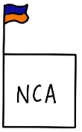

Mise en œuvre des normes génériques à travers des lignes directrices techniques agiles
Niveau 1
Réglementation mise en oeuvre par la CE
“« lorsque la Commission
le juge nécessaire »
En cas d’absence:
LD techniques sur la plateforme SoHO
Les inspecteurs doivent considérer que les normes sont respectées
Publié et mis à jour par l’ECDC/EDQM
Niveau 2
OU:
Normes équivalentes
Démontré par les États membres pour atteindre
les normes du Règlement
Les EM doivent démontrer la conformité aux normes –> peuvent le faire en démontrant l'équivalence avec les normes de l'ECDC et l'EDQM
En cas d’absence:
Niveau 3
Autres lignes directrices ou méthodes basées sur des normes internationales ou des preuves scientifiques
Les entités doivent démontrer l'équivalence aux inspecteurs –> peuvent le faire en démontrant l'équivalence avec l'ECDC et l'EDQM

Slide 25
Nouveaux concepts clés et concepts modifiés
  Champs d’application
  Autorités compétentes
  Activités, entités et établissements SoHO
  Préparations SoHO et leur autorisation
  Normes et hiérarchie des lignes directrices techniques
  Protection des donneurs et don volontaire non rémunéré
  Protection des receveurs et de la descendance
  Vigilance
  Continuité de l'approvisionnement
  Comité SoHO
  Digitalisation – la plateforme SoHO

Slide 26
Protection des donneurs SoHO
Protection des donneurs vivants SoHO avant, pendant et après la collecte
Y compris pour les dons par des proches.
Information et consentement
Intégrité physique et mentale, non-discrimination, protection des données et préservation de l'anonymat (avec certaines exceptions).
Evaluation de la santé des donneurs
Approche proportionnée au risque pour la surveillance des donneurs : enregistrement des donneurs soumis à
  interventions chirurgicales
  traitement médicamenteux
  dons fréquents ou répétés impliquant un risque pour la santé.
Déclaration obligatoire des effets indésirables graves chez les donneurs
Protection de la dignité et de l’intégrité des donneurs décédés
Information et consentement des proches si applicable.

Slide 27
Don volontaire et non rémunéré
Aucune incitation financière à faire un don
Compensation possible des donneurs vivants pour les pertes selon le principe du don volontaire non rémunéré.
Lorsqu’un État membre autorise l’indemnisation – plafond à fixer dans la législation nationale – des critères transparents doivent être établis basés sur les bonnes pratiques élaborées par le SCB
Conditions de compensation fixées dans l'EM à partager avec les autres EM via le SCB
Les activités de promotion des dons et de publicité ne doivent pas faire référence à une compensation (sans préjudice des lois nationales sur l’information des donneurs)
Principe maintenu
Basé sur les recommandations du Comité de bioéthique du Conseil de l’Europe – visant la neutralité financière

Slide 28
Nouveaux concepts clés et concepts modifiés
  Champs d’application
  Autorités compétentes
  Activités, entités et établissements SoHO
  Préparations SoHO et leur autorisation
  Normes et hiérarchie des lignes directrices techniques
  Protection des donneurs et don volontaire non rémunéré
  Protection des receveurs et de la descendance
  Vigilance
  Continuité de l'approvisionnement
  Comité SoHO
  Digitalisation – la plateforme SoHO

Slide 29
Protection des receveurs et de la descendance
Identification et réduction de l’ensemble des risques liés aux SoHO (maladies infectieuses, génétiques, toxines, contaminants de l’environnement, réactions immunitaires, …)
Application des règles nationales concernant le nombre maximum de descendants d'un donneur SoHO
Pas d'administration de SoHO inutile, s’il existe une alternative ou dans les cas où il n'y a pas d'avantage prouvé
Aucune promotion de l'application SoHO basée sur des informations trompeuses
Pas d’application humaine du SoHO sans objectif thérapeutique ou de procréation assistée (càd pas d’applications exclusivement cosmétiques ou nutritionnelles)

Slide 30
Nouveaux concepts clés et concepts modifiés
  Champs d’application
  Autorités compétentes
  Activités, entités et établissements SoHO
  Préparations SoHO et leur autorisation
  Normes et hiérarchie des lignes directrices techniques
  Protection des donneurs et don volontaire non rémunéré
  Protection des receveurs et de la descendance
  Vigilance
  Continuité de l'approvisionnement
  Comité SoHO
  Digitalisation – la plateforme SoHO

Slide 31

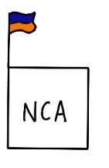
Vigilance
Aucune modification des definitions de réaction indésirable grave (SAR) et Incident indésirable grave (SAE)
Déclare les SAR/SAE & envoie un rapport d’enquête à son Autorité Compétente
Entité SoHO
Regroupe les résumés des autorités nationales SoHO
Publie le rapport annuel de vigilance SoHO
Vérifie les informations des notifications SAR/SAE et des rapports d'enquête, évalue les résultats de l'enquête, informe l'entité
Envoie un résumé annuel des notifications SAR/SAE et des rapports d'enquête reçus à leur autorité nationale SoHO
Lancement des alertes rapides SoHO
Autorité
compétente
Soumet un résumé annuel sur la plateforme SoHO de l’UE
Publie un résumé agrégé pour leur EM
Si nécessaire, communication avec les autorités compétentes pour d’autres réglementations

Slide 32
Nouveaux concepts clés et concepts modifiés
  Champs d’application
  Autorités compétentes
  Activités, entités et établissements SoHO
  Préparations SoHO et leur autorisation
  Normes et hiérarchie des lignes directrices techniques
  Protection des donneurs et don volontaire non rémunéré
  Protection des receveurs et de la descendance
  Vigilance
  Continuité de l'approvisionnement en SoHO critiques
  Comité SoHO
  Digitalisation – la plateforme SoHO

Slide 33

Approvisionnement en SoHO critiques
Nouveau
Les « SoHO critiques » sont les SoHO pour lesquels un approvisionnement insuffisant entraînerait un préjudice grave ou un risque de préjudice pour les patients ou une interruption grave de la fabrication de produits essentiels réglementés par d'autres législations.
Approvisionnement favorisé par :
Obligations des États membres de faire tous les efforts raisonnables pour garantir un approvisionnement suffisant et adéquat en SoHO critiques :
  Faciliter la participation du public au don
  Campagne de communication et programmes éducatifs
  Utilisation optimale des SoHO critiques
Activité de collecte des données et suivi des stocks
Alertes d'approvisionnement
Plans d'urgence nationaux
Plans d'urgence de l'entité SoHO
Dérogations et mesures supplémentaires en cas d'urgence sanitaire ou de catastrophes naturelles
Une « entité SoHO critique » est une entité SoHO qui exerce des activités contribuant à l'approvisionnement en SoHO critiques dont l'ampleur des activités est telle que l'incapacité de les réaliser ne peut être compensée par les activités d'autres entités SoHO ou par des substances ou produits alternatifs pour les receveurs.
Collaboration Etat, Autorité nationale, Autorités compétentes, Entités SoHO

Slide 34
Nouveaux concepts clés et concepts modifiés
  Champs d’application et conseil
  Autorités compétentes
  Activités, entités et établissements SoHO
  Préparations SoHO et leur autorisation
  Normes et hiérarchie des lignes directrices techniques
  Protection des donneurs et don volontaire non rémunéré
  Protection des receveurs et de la descendance
  Vigilance
  Continuité de l'approvisionnement
  Comité SoHO
  Digitalisation – la plateforme SoHO

Slide 35
Le Comité de coordination SoHO (SCB) : – soutien à la mise en œuvre du RSoHO dans les EM
Propre initiative:
une liste de substances/
produits pour lesquels un avis est nécessaire
Conseils sur l'application du règlement SoHO – Organes consultatifs dans d'autres cadres législatifs.
Elaboration de :
Bonnes pratiques pour les activités de surveillance, les conditions de compensation des dons.
Critères indicatifs pour les SoHO critiques et les entités SoHO critiques.
SCB
Co-présidé par la Commission et les EM
Secrétariat: Commission
Compendium répertoriant les avis rendus
Membres:
2 par EM
Observateurs:
Organismes/institutions/agences de l'Union & autres invités
Soutien aux activités de surveillance conjointes :
inspections,
évaluations des préparations.
Registre :
Décisions nationales sur le statut réglementaire
Recueil des conseils donnés par le SCB sur le statut réglementaire
Soutien à la coordination en cas d'urgence
Échanges sur les bonnes pratiques avec les organes experts – ECDC, EDQM et EMA.
Support à la CE sur les spécificités de la Plateforme SoHO

Slide 36
Digitalisation – efficacité, transparence et suivi
Registre des entités et de leurs autorisations
Compendium des preparations SoHO autorisées
+
Liste des EC en cours
Etats membres
Autorité nationale et AC
PlateformeSoHO UE
Directives techniques pour la mise en œuvre des normes
Mesures nationales plus strictes
SoHo Coordination Board
Adhésion et recueil des avis rendus
Suivi des flux d’approvisionnement et des pénuries
Alertes
Rapports de vigilance
Alertes rapides

Slide 37
2. Méthode de travail pour la mise en œuvre du règlement SoHO / Calendrier

Slide 38
7 août 2024
Adoption de l’acte d’exécution sur la Plateforme SoHO
Adoption des actes délégués et d’exécution « facultatifs »
Calendrier européen
8 août 2028
8 août 2029
7 août 2025
7 août 2027
8 août 2032
Entrée en vigueur du règlement
Adoption des autres actes délégués et d’exécution « obligatoires » sur : les établissements importateurs, la traçabilité des donneurs, les données d’activité, le code européen unique
Application du règlement
Fin de la période transitoire pour les entités SoHO non visées par les directives Sang et Tissus cellules
Fin de la période transitoire pour les SoHO stockées ou distribuées avant le 7 août 2027
Première évaluation de l’application du règlement

Slide 39
17 Décembre 2024
Calendrier national
1ère réunion du Comité de coordination SoHO
Fév. 2025
Décembre 2025
Décembre 2026
Réunion introductive des travaux avec DGS, ANSM, ABM, ARS, EFS, Entités SoHO, Sociétés savantes
Copil d’étape
Copil d’étape
Réunions régulières de groupes de travail avec la DGS, l’ANSM, l’ABM, les ARS, l’EFS et, selon les thématiques, certaines entités SoHO/sociétés savantes

Slide 40
Groupes de travail DGS/ANSM/ABM/EFS
3 objectifs
Préparer la mise en œuvre du règlement
Détransposer les directives Sang et Tissus/Cellules
Réagir sur les projets d’actes délégués/d’exécution de la Commission
Thématiques identifiées
Actes identifiés
Relations entre l’autorité nationale et les autorités compétentes et le ministère
Enregistrement et autorisation des entités/établissements SoHO
Autorisation des préparations SoHO
Normes sur la protection des donneurs et receveurs
Vigilance
Inspection
Plans d’urgence nationaux
Don volontaire et non rémunéré
Plateforme SoHO
Données d’activités
Etablissements importateurs
Code européen unique
Traçabilité

Slide 41
3. Echanges / Questions

